Slide 1


Narzędzia AI
Wykorzystanie narzędzi AI w metodach statystycznych do analizy danych logistycznych
Wykład
BAS4SC
Business Analytics Skills
for the Future-proof Supply Chains
Project number – 2022-1-PL01-KA220-HED-000088856

Slide 2
Agenda
Narzędzia AI w ujęciu ogólnym
ChatGPT
DataRobot
Tableau z TabPy
H2O.ai

Slide 3
Narzędzia AI w ujęciu ogólnym
We wczesnych początkach (od lat 50. do 80. XX wieku) podstawy sztucznej inteligencji zaczęły się od algorytmów zaprojektowanych do przeprowadzania logicznego rozumowania i rozwiązywania problemów. Jednak ze względu na ograniczoną moc obliczeniową ówczesnej technologii, tym początkowym sztucznym inteligencjom brakowało zastosowań w świecie rzeczywistym.
Początkowa sztuczna inteligencja została ulepszona poprzez integrację uczenia maszynowego (lata 1990-2000), co pozwoliło komputerom uczyć się na podstawie istniejących danych, oznaczając przejście od sztucznej inteligencji opartej na regułach do podejść opartych na danych. Dzięki temu podejściu opracowano wiele znanych algorytmów, w tym drzewa decyzyjne, maszyny wektorów nośnych i wczesne sieci neuronowe.
Podążając za algorytmami uczenia maszynowego, głębokie uczenie i postępy w automatycznym uczeniu maszynowym sprawiły, że sztuczna inteligencja stała się bardziej dostępna (od 2010 roku do chwili obecnej). Poprawiając automatyzację, obecna sztuczna inteligencja może zautomatyzować wybór i szkolenie modeli, co z kolei pozwala na demokratyzację wykorzystania sztucznej inteligencji.

Slide 4
Narzędzia AI w ujęciu ogólnym
Narzędzia AI są integrowane z biznesem i logistyką w celu uzyskania szeregu korzyści, takich jak usprawnienie operacji, poprawa prognozowania i umożliwienie podejmowania decyzji w czasie rzeczywistym. W logistyce sztuczna inteligencja wspiera optymalizację tras, optymalizację zarządzania zapasami, przygotowywanie prognoz popytu i pomaga w innych krytycznych segmentach potrzebnych do poprawy wydajności łańcucha dostaw.
Analityka predykcyjna może również pomóc firmom w zarządzaniu poziomami zapasów
i proaktywnym reagowaniu na istniejące wahania popytu. Firmy logistyczne wykorzystują sztuczną inteligencję do optymalizacji tras dostaw, co zmniejsza zużycie paliwa, zwiększa zyski i poprawia obsługę klienta.
Podczas gdy integracja sztucznej inteligencji w logistyce i przedsiębiorstwach może pomóc poprawić wydajność operacyjną i obniżyć koszty, wiąże się ona również z wieloma wyzwaniami związanymi
z prywatnością danych, przejrzystością algorytmów i możliwością dostosowania starszych systemów w całym łańcuchu dostaw.

Slide 5
ChatGPT
ChatGPT został opracowany przez OpenAI i uruchomiony w 2018 roku. Początkowo opierał się na modelu GPT-2, a późniejsze iteracje na GPT-3 i GPT-4. Celem OpenAI było stworzenie sztucznej inteligencji zdolnej do rozumienia i generowania tekstu podobnego do ludzkiego, wypełniając lukę między maszynami a przetwarzaniem języka ludzkiego.
OpenAI, laboratorium badawcze skupiające się na zapewnieniu, że sztuczna inteligencja przyniesie korzyści ludzkości, zaprojektowało ChatGPT, aby zdemokratyzować dostęp do sztucznej inteligencji
i umożliwić wykonywanie zadań, które wcześniej wymagały specjalistycznej wiedzy.
Opracowany, aby pomagać w różnych zadaniach tekstowych, od odpowiadania na pytania po generowanie fragmentów kodu, obrazów i dokumentów, dzięki czemu jest wszechstronnym narzędziem zarówno dla osób uczących się, jak i profesjonalistów oraz badaczy.
OpenAI (2024). ChatGPT. Available at: https://openai.com/research/
Ray, P. P. (2023). ChatGPT: A comprehensive review on background, applications, key challenges, bias, ethics, limitations and future scope. Internet of Things and Cyber-Physical Systems, 3, 121-154. https://doi.org/10.1016/j.iotcps.2023.04.003

Slide 6
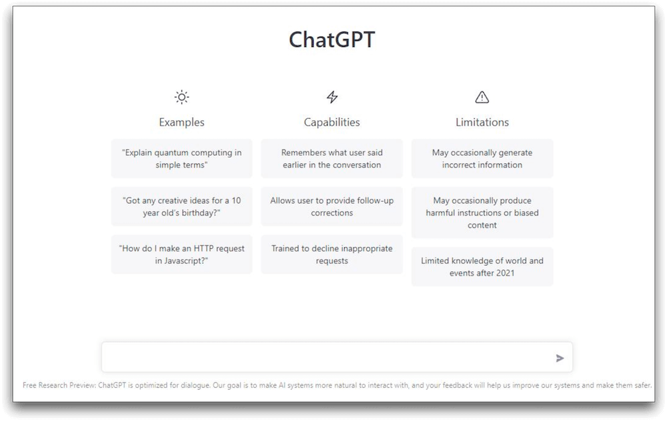
Strona główna ChatGPT
Przykłady
Możliwości
Ograniczenia
„Wyjaśnij obliczenia kwantowe w prosty sposób”
Pamięta co użytkownik powiedział wcześniej w rozmowie
Sporadycznie może generować niepoprawne informacje
„Jakieś kreatywne pomysły na urodziny 10-latka?”
Umożliwia użytkownikowi wprowadzanie dalszych poprawek
Może czasami tworzyć szkodliwe instrukcje lub tendencyjne treści
„Jak wykonać żądanie HTTP w Javascript?”
Przeszkolony w zakresie odrzucania nieodpowiednich próśb
Ograniczona wiedza o świecie i wydarzeniach po 2021 roku
Bezpłatny podgląd badań: ChatGPT jest zoptymalizowany pod kątem dialogu. Naszym celem jest uczynienie systemów AI bardziej naturalnymi w interakcji, a Twoja opinia pomoże nam ulepszyć nasze systemy i uczynić je bezpieczniejszymi.

Slide 7
ChatGPT
ChatGPT jest zasilany przez architekturę Generative Pre-Trained Transformer (w skrócie GPT), która wykorzystuje głębokie uczenie się i model sieci neuronowej transformatora do generowania spójnych odpowiedzi.
Wykorzystuje strukturę sieci neuronowej, która jest używana jako mechanizm uwagi, który waży znaczenie różnych słów w sekwencji (zapytanie użytkownika) i jest biegły w utrzymywaniu kontekstu podczas długich rozmów.
Został on przeszkolony w zakresie integracji różnych zbiorów danych, głównie z internetowych źródeł tekstowych, co pozwala mu reagować na szeroki zakres tematów, których się nauczył.
Model przeszedł kilka ewolucji (uaktualnień), z każdą wersją obejmującą większe i nowsze zbiory danych oraz ulepszone architektury, które z kolei zwiększają jego dokładność i spójność
w odpowiedziach.
Banik, D., Pati, N. & Sharma, A. Systematic exploration and in-depth analysis of ChatGPT architectures progression. Artif Intell Rev 57, 257 (2024). https://doi.org/10.1007/s10462-024-10832-0

Slide 8
ChatGPT
Jest to jedno z najczęściej używanych narzędzi sztucznej inteligencji ze względu na jego dostępność, prostotę i łatwość użycia. W środowisku edukacyjnym jest szeroko stosowany do wyjaśniania koncepcji, wytycznych dotyczących oprogramowania, pisania, generowania kodu
i rozwiązywania problemów. Może pomóc studentom i profesjonalistom w dziedzinach takich jak statystyka, programowanie i analityka biznesowa w rozwiązywaniu problemów.
W kontekście przemysłowym lub biznesowym służy do automatyzacji obsługi klienta, dostarczania spersonalizowanych rekomendacji, pomocy w pracy biurowej i rozwiązywania innych wewnętrznych zapytań.
Jest również wykorzystywany jako wirtualny opiekun, zapewniając uczniom rozmowę
z przewodnikiem opartą na zapytaniach użytkowników, oferując wgląd, pomagając w ćwiczeniach praktycznych i wspierając badania.
Chociaż narzędzie staje się bardziej niezawodne z każdą aktualizacją, nadal możliwe są błędy. Użytkownikom zaleca się przetestowanie i sprawdzenie poprawności swoich odpowiedzi przed użyciem ich w ważnych badaniach (generowanie kodu, tło informacyjne).

Slide 9
ChatGPT – Przykład
Firma e-learningowa chciała stworzyć zautomatyzowane wsparcie dla studentów korzystających
z SPSS.
Studenci często prosili o pomoc w zakresie składni SPSS i interpretacji statystycznej, ale ręczne wsparcie ze strony pracowników było czasochłonne i kosztowne.
Integrując model ChatGPT z platformą e-learningową, firma zapewniła wsparcie w czasie rzeczywistym. Studenci mogli rozmawiać z botem w czasie rzeczywistym, zadawać pytania, dostarczać informacje i fragmenty swoich kodów, zadawać pytania dotyczące wyników testów statystycznych i uzyskiwać szybkie odpowiedzi.
Zmniejszając liczbę mniej złożonych zapytań od studentów, pracownicy mieli więcej czasu na skupienie się na bardziej złożonych wyzwaniach, z którymi musieli się zmierzyć. To z kolei skróciło czas odpowiedzi, zapewniło studentom możliwość samodzielnej nauki i zwiększyło zadowolenie użytkowników.

Slide 10
DataRobot
Firma DataRobot została założona w 2012 roku przez Jeremy'ego Achina i Thomasa DeGodoya, byłych analityków danych, którzy dostrzegli potrzebę automatyzacji procesów uczenia maszynowego, po to aby modelowanie predykcyjne było dostępne dla osób niebędących ekspertami w tej dziedzinie.
Początkowym celem narzędzia AI i jego twórców było uproszczenie przepływu pracy uczenia maszynowego, co z kolei mogłoby umożliwić firmom tworzenie i wdrażanie bardziej złożonych
i niezawodnych modeli bez konieczności wcześniejszego posiadania rozległej wiedzy na temat kodowania.
Z każdą iteracją oprogramowania, DataRobot stał się popularną platformą AutoML dla zespołów data science, firm i branż (np. handlu detalicznego, finansów i opieki zdrowotnej), zapewniając im niezawodne narzędzie wspomagające ich organizację.
DataRobot (2024). About DataRobot platform. Available at: https://www.datarobot.com/platform/
Chaturvedi, V., Raja Mohammed, K.B.N. (2024). Dynamic Inventory Management Using AI: A Case on Datarobot. In: K, H., Rodriguez, R.V., Rege, M., Piuri, V., Xu, G., Ong, KL. (eds) Artificial Intelligence and Knowledge Processing. AIKP 2023. Communications in Computer and Information Science, vol 2127. Springer, Cham. https://doi.org/10.1007/978-3-031-68617-7_1

Slide 11
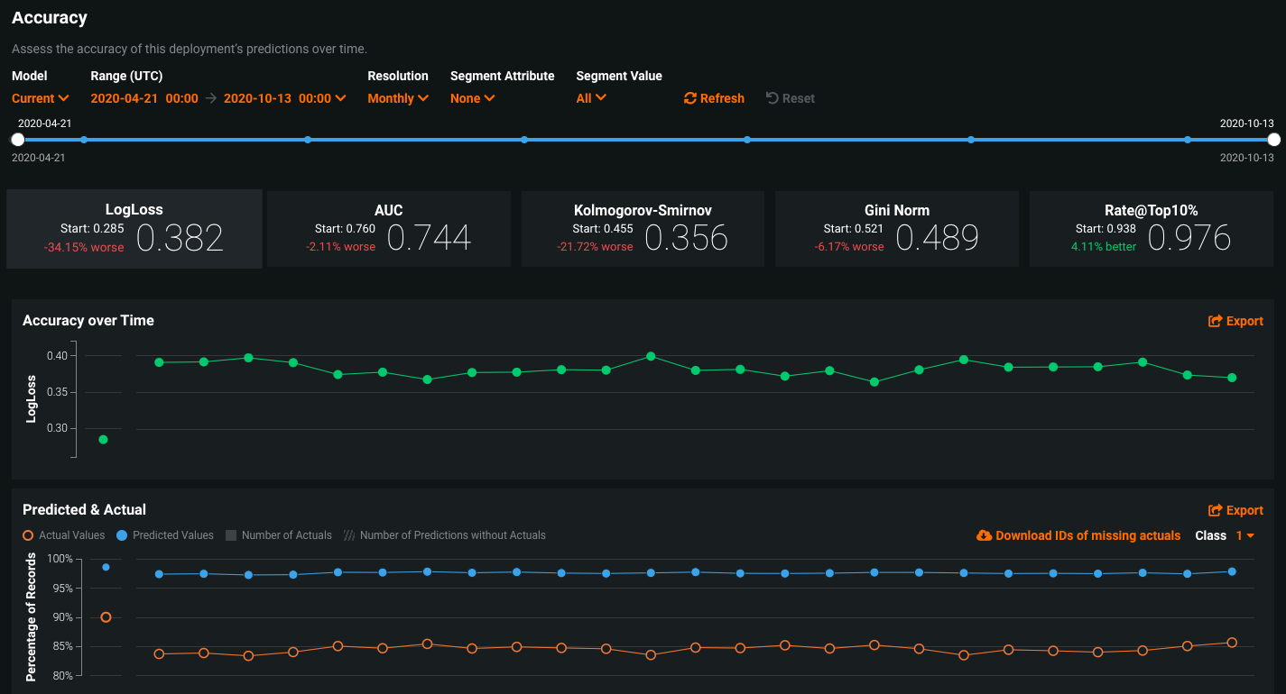
Platforma DataRobot

Slide 12
DataRobot
DataRobot wykorzystuje szereg algorytmów uczenia maszynowego, w tym drzewa decyzyjne, regresję logistyczną, maszyny wzmacniające gradient i sieci neuronowe, aby zidentyfikować najlepsze modele predykcyjne w oparciu o istniejące dane wejściowe.
Narzędzie działa w oparciu o platformę, najpierw identyfikując, a następnie automatycznie tworząc odpowiednie funkcje. Pozwala to potencjalnym użytkownikom pominąć ręczną inżynierię cech, do której potrzebna byłaby rozległa wiedza podstawowa.
Narzędzie wykorzystuje również uczenie zespołowe, łącząc wiele modeli w celu zwiększenia dokładności predykcyjnej, niezawodności i przydatności do najważniejszych zadań prognostycznych.
Zidentyfikowane modele są również oparte na wstępnie ustawionych wskaźnikach wydajności, zapewniając użytkownikom kompleksowe informacje ogólne wspierające wybór przy optymalnej opcji dla rozwiązania ich problemu.
DataRobot (2024). About DataRobot platform. Available at: https://www.datarobot.com/platform/

Slide 13
DataRobot
DataRobot jest najczęściej wykorzystywany do pomocy w prognozowaniu popytu, przewidywaniu rezygnacji (analizowanie i prognozowanie zachowań klientów) oraz analizach oceny ryzyka
w sektorach o dużej nieprzewidywalności (np. sektor finansowy i detaliczny).
DataRobot zapewnia przepływ pracy z pomocą przewodnika dla nowych potencjalnych użytkowników, dostarczając instrukcje dotyczące przesyłania danych, szkolenia modeli, oceny
i wdrażania modeli, co upraszcza interakcję użytkowników z narzędziem.
DataRobot to praktyczne narzędzie edukacyjne dla studentów programów nauki o danych. Pozwala im eksperymentować i badać różne algorytmy, rozumieć ich zastosowanie i konsekwencje oraz interpretować uzyskane wyniki.

Slide 14
DataRobot – Przykład
Firma zajmująca się sprzedażą detaliczną powoli rozszerzała swoje portfolio produktów i musiała zoptymalizować poziomy zapasów dla produktów charakteryzujących się większym popytem.
Ze względu na nadmierne zapasy i niewłaściwy ich przegląd, firma zauważyła wzrost kosztów
i marnotrawstwo, podczas gdy niewystarczające zapasy spowodowały brak sprzedaży i utratę zysków.
Firma wykorzystała funkcje DataRobots AutoML, które w oparciu o zebrane przez firmę dane stworzyły model prognozowania popytu, który przewidywał popyt na każdy z jej produktów.
Dzięki zastosowaniu tego modelu firmie udało się zmniejszyć ilość odpadów, zoptymalizować poziomy zapasów, zwiększyć zyski i poprawić zadowolenie klientów poprzez utrzymywanie właściwych ilości dostępnych zapasów na potrzeby sprzedaży.

Slide 15
Tableau z TabPy
Tableau zostało opracowane przez współzałożycieli Chrisa Stolte, Pata Hanrahana i Christiana Chabota, którzy byli odpowiedzialni za opracowanie i opatentowanie podstawowej technologii VizQL. Technologia ta umożliwiła uproszczenie wizualizacji danych poprzez działania typu „przeciągnij i upuść”, co w późniejszym czasie poprzez integrację TabPy, umożliwiło również wykorzystanie analityki opartej na Pythonie.
Głównym celem narzędzia jest zapewnienie przyjaznego interfejsu do tworzenia wizualizacji zbiorów danych, jednocześnie dodając moc analityczną Pythona, co umożliwia wykonywanie złożonej analizy danych.
Tableau jest szeroko stosowany w sferze biznesowej i akademickiej ze względu na jego zdolność do obsługi dużych zbiorów danych i uproszczonych procesów wizualizacji. Umożliwia również analizę, która zapewnia wyniki do podejmowania decyzji opartych na danych.
Tableau (2024). AI in Tableau. Available at: https://www.tableau.com/products/artificial-intelligence
Batt, S., Grealis, T., Harmon, O., & Tomolonis, P. (2020). Learning Tableau: A data visualization tool. The Journal of Economic Education, 51(3–4), 317–328. https://doi.org/10.1080/00220485.2020.1804503

Slide 16
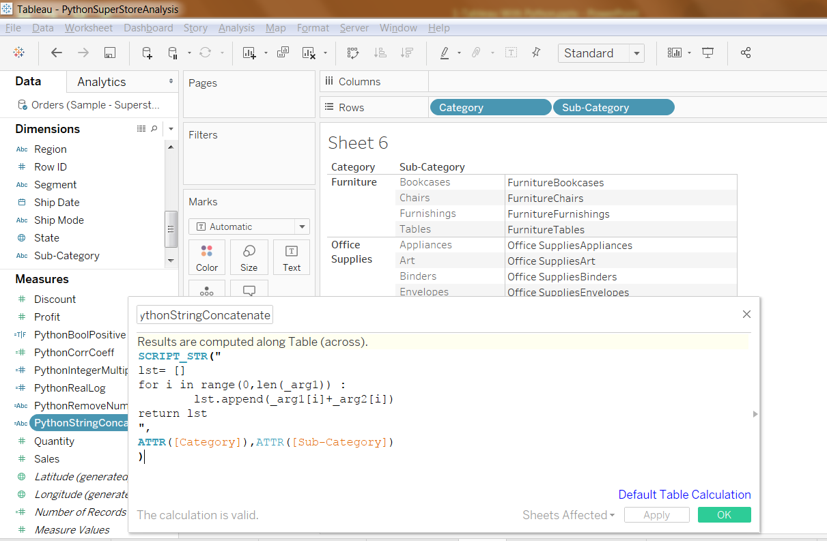
Tableau z TabPy

Slide 17
Tableau z TabPy
TabPy pozwala użytkownikom uruchamiać skrypty Python w Tableau, umożliwiając niestandardowe obliczenia i wdrażanie bardziej zaawansowanych modeli analitycznych i analiz.
Platforma umożliwia również wizualizację (np. szeregów czasowych i map cieplnych), którą można dodatkowo ulepszyć, integrując prognozy oparte na języku Python bezpośrednio z istniejącymi wizualizacjami.
Dodatkowo, pozwala na wykorzystanie i integrację różnych źródeł danych, co z kolei zapewnia bardziej dynamiczną, złożoną i wieloźródłową analitykę, którą można dodatkowo dostosować za pomocą parametrów użytkownika, umożliwiając użytkownikom większą dynamikę i elastyczność.
Tableau (version. 9.1). (2016). Journal of the Medical Library Association : JMLA, 104(2), 182–183. https://doi.org/10.3163/1536-5050.104.2.022

Slide 18
Tableau z TabPy
Tableau, zintegrowane z TabPy, jest najbardziej korzystne w opracowywaniu, testowaniu i walidacji analizy szeregów czasowych, inżynierii cech (proces wybierania, manipulowania i przekształcania surowych danych w cechy, które można wykorzystać w nadzorowanym uczeniu się) oraz bardziej zaawansowanym / złożonym modelowaniu statystycznym.
Użytkownicy otrzymują wytyczne i samouczki, które pomagają w procesie uczenia się, który składa się z importowania danych do narzędzia, procesów wizualizacji i wykorzystania funkcji Pythona
w celu dodania elementów predykcyjnych do wybranych danych.
Jest często wykorzystywany w przemyśle, logistyce i finansach, gdzie może wspomagać zarówno wizualizację, jak i analizę danych.

Slide 19
Tableau z TabPy – Przykład
Firma logistyczna borykała się ze zmiennymi czasami dostaw ze względu na nieprzewidywalne wzorce ruchu w regionie, w którym działała.
Ze względu na niespójne dostawy i kilka opóźnień w dostawach, firma stoi w obliczu znacznego niezadowolenia klientów.
Aby uniknąć potencjalnej utraty klientów, firma wykorzystała zebrane dane do opracowania wizualizacji trendów ruchu w swoich regionach operacyjnych, aby przewidzieć potencjalne opóźnienia i umożliwić dynamiczne dostosowywanie tras dla swoich samochodów dostawczych.
Dzięki takiemu podejściu firma skróciła czas dostawy, poprawiła terminowość dostaw oraz zwiększyła zadowolenie i satysfakcję klientów.

Slide 20
H2O.ai
H2O.ai zostało założone w 2011 roku przez Sry Ambati z misją demokratyzacji narzędzi AI (umożliwienia szerszej bazie użytkowników technologii AI), które sprawiłyby, że uczenie maszynowe byłoby dostępne i skalowalne nie tylko dla firm, ale także instytucji edukacyjnych i osób prywatnych.
Początkowo został opracowany jako platforma open-source, ale szybko przekształcił się w platformę open-source i swobodnie dostępną platformę o nazwie H2O-3 (tradycyjne modele uczenia maszynowego) oraz w komercyjny pakiet oprogramowania o nazwie H2O Driverless AI ze względu na łatwość użytkowania i solidne możliwości AutoML dostosowane do sektorów biznesowych.
Głównym celem firmy H2O.ai i jej narzędzia było usunięcie istniejących barier w uczeniu maszynowym poprzez dostarczenie zarówno narzędzi automatyzujących przepływy pracy w nauce
o danych, jak i umożliwienie korzystania z takich narzędzi również szerszej grupie użytkowników
o ograniczonym doświadczeniu, wiedzy i możliwościach budowania i wdrażania modeli predykcyjnych.
Jest on obecnie wykorzystywany w sektorach finansów, opieki zdrowotnej, handlu detalicznego
i akademickim, ponieważ zapewnia znaczące wsparcie dla aplikacji wymagających skalowalnych rozwiązań uczenia maszynowego i wysokiej wydajności.
H2O (2024). Democratize AI. Dostępne: https://h2o.ai/company/democratize-ai/
Chen, Y., Liu, X., Gao, L., Zhu, M., Shia, B. C., Chen, M., Ye, L., & Qin, L. (2023). Using the H2O Automatic Machine Learning Algorithms to Identify Predictors of Web-Based Medical Record Nonuse Among Patients in a Data-Rich Environment: Mixed Methods Study. JMIR medical informatics, 11, e41576. https://doi.org/10.2196/41576

Slide 21
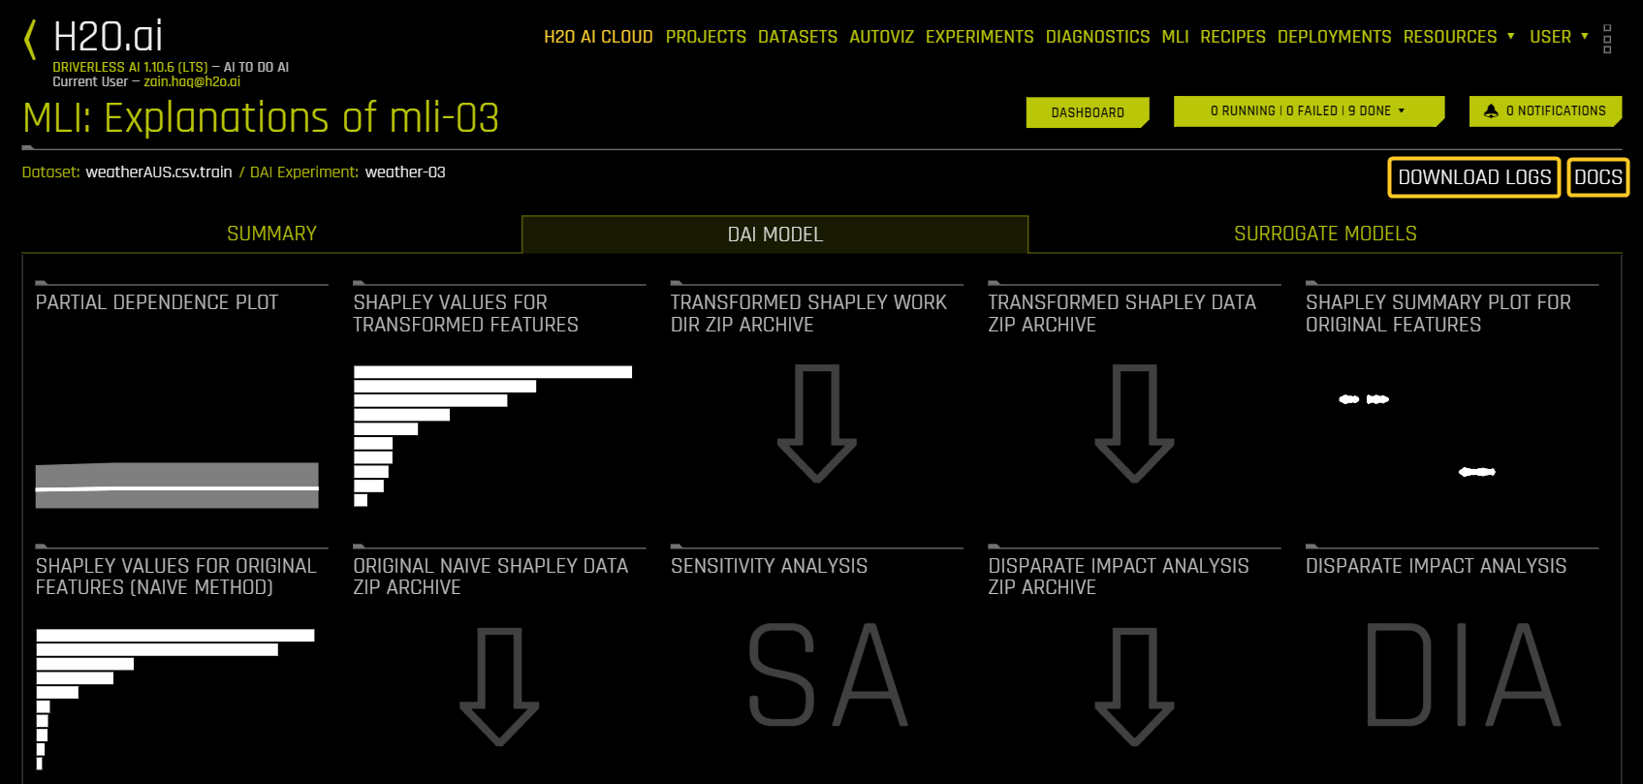
Platforma H2O.ai

Slide 22
H2O.ai
H2O.ai wykorzystuje kilka modeli uczenia maszynowego, nie wyłączając uogólnionych modeli liniowych (GLM) (elastyczne uogólnienie zwykłej regresji liniowej), Gradient Boosting Machines (GBM) (technika uczenia maszynowego do wzmacniania w przestrzeni funkcjonalnej) i głębokich sieci neuronowych. Ponadto możliwość obsługi modeli zespołowych, które łączą wyniki wielu algorytmów, zapewnia bardziej kompleksową analizę i dokładność wyników.
Struktury sieci neuronowych działają na zasadach podobnych do ChatGPT, ucząc się poprzez wybrane duże zbiory danych, które są przydatne w złożonych zadaniach rozpoznawania wzorców. W połączeniu z siecią neuronową i możliwościami przetwarzania danych, platforma umożliwia obsługę dużych zbiorów danych poprzez przetwarzanie równoległe i obliczenia w pamięci, umożliwiając skalowanie w celu uwzględnienia zbiorów danych w aplikacjach korporacyjnych.
Jedną z jego głównych zalet jest silnik AutoML, który zapewnia automatyczny proces wyboru, dostrajania i szkolenia istniejących modeli. Poprzez włączenie optymalizacji hiperparametrów (wybór optymalnych hiperparametrów/parametrów, które byłyby optymalne dla algorytmu uczenia się), wydajność modelu jest maksymalizowana poprzez dostosowanie czynników (np. szybkości uczenia się i regularyzacji).
Hall, P., Gill, N., Kurka, M., & Phan, W. (2019). Machine learning interpretability with H2O Driverless AI (A. Bartz, Ed.). H2O.ai, Inc. http://docs.h2o.ai

Slide 23
H2O.ai
Głównym zastosowaniem narzędzia jest analiza predykcyjna, analiza oceny ryzyka i personalizacja modeli w branżach (np. handel detaliczny).
Z edukacyjnego lub akademickiego punktu widzenia platforma jest wykorzystywana do nauczania koncepcji uczenia maszynowego ze względu na wizualny, przyjazny dla użytkownika interfejs
i różnorodność dostępnych algorytmów. Zarówno studenci, jak i uczniowie mogą eksperymentować z algorytmami bez konieczności kodowania.
Z punktu widzenia użytkownika, platforma zapewnia proste wytyczne dotyczące przesyłania zestawów danych, konfigurowania zmiennych docelowych i inicjowania AutoML, który może automatycznie generować i oceniać serię modeli. Zapewnia również bazę najlepiej działających modeli i szereguje je na listach, pozwalając użytkownikom wybrać najbardziej odpowiedni dla ich własnych problemów lub potrzeb.

Slide 24
H2O.ai – Przykład
Instytucja finansowa musiała usprawnić swój proces scoringu kredytowego, aby podejmować szybsze i dokładniejsze decyzje kredytowe dotyczące swoich zobowiązań bankowych..
Wyzwanie, przed którym stoi instytucja finansowa, polega na tym, że ich tradycyjne metody scoringu kredytowego są powolne i niezdolne do dokładnej oceny nowych czynników w sektorach finansowych. Prowadzi to zarówno do ryzyka kredytowego, jak i utraty przychodów z powodu potencjalnych niewykorzystanych możliwości.
Korzystając z funkcji H2O.ai, pracownicy instytucji finansowej przeszkolili model predykcyjny na podstawie historycznych danych klientów, co pomogło im zidentyfikować kluczowe czynniki związane ze zdolnością kredytową. Model pomógł również zautomatyzować proces scoringu, szeregując potencjalne zobowiązania i wnioski według poziomu ryzyka.
Dzięki poprawie dokładności i wydajności oceny kredytowej, instytucja obniżyła wskaźniki niewypłacalności i poprawiła/zwiększyła swoje możliwości kredytowe. W ten sposób instytucja mogła szybciej podejmować decyzje, zwiększać zadowolenie klientów i optymalizować swoje operacje kredytowe.

Slide 25
Ćwiczenie ChatGPT
Firma o nazwie MerchY zebrała dane dotyczące swoich dostaw.
W załączonym pliku Excel zawarła dane dotyczące rodzaju ładunku, rodzaju transportu, czasu potrzebnego na dostawę, kosztów, płatności, kar za opóźnienia w dostawie i odległości dostawy.
Firma chce przeanalizować zebrane dane za pomocą SPSS.
Podczas gdy osoba odpowiedzialna za analizę zna długą drogę do przeprowadzenia analizy, wie również, że SPSS umożliwia korzystanie ze skryptów lub składni w oprogramowaniu.
Aby otworzyć nową składnię, przejdź do Plik -> Nowy -> Składnia, co otworzy nowe okno,
w którym możesz utworzyć kod do analizy.
Jednak osoba odpowiedzialna w MerchY za analizę nie zna się na pisaniu takich kodów, dlatego do tego celu użyła ChatGPT.

Slide 26
Ćwiczenie ChatGPT
Załóżmy, że chcemy przeprowadzić jednokierunkową Anovę, w której chcemy zmierzyć, czy typ transportu wpływa na czas potrzebny na dostawę i koszty związane z transportem.
Jeśli zapytamy ChatGPT, przygotuje on dla nas składnię jak poniżej:
ONEWAY Time_Needed BY Transport_Type
/STATISTICS = DESCRIPTIVES HOMOGENEITY
/POSTHOC = TUKEY
/MISSING ANALYSIS.
ONEWAY Costs BY Transport_Type
/STATISTICS = DESCRIPTIVES HOMOGENEITY
/POSTHOC = TUKEY
/MISSING ANALYSIS.

Slide 27
Ćwiczenie ChatGPT
To, co należy teraz zrobić, to przygotować wszystkie nazwy zmiennych zgodnie ze zmienną, którą chcemy analizować w SPSS. Ponadto, ze względu na to, że typ transportu jest kategoryczny, możemy dodać dodatkową linię poleceń w naszym skrypcie, która automatycznie zmieni zmienne:
* Przypisz etykiety wartości dla Transport_Type (zmienna kategoryczna)).
VALUE LABELS Transport_Type
1 "Truck"
2 "Train"
3 "Van"
4 "Car"
Jeśli ten fragment kodu zostanie dołączony przed prawdziwym poleceniem, SPSS automatycznie uzna wartości kategoryczne za liczbowe. Po otwarciu danych w oknie SPSS, możemy kliknąć na Uruchom skrypt z naszą składnią, a SPSS obliczy i przygotuje wyniki w nowym oknie.

Slide 28
Ćwiczenie ChatGPT
Jeśli chcesz, spróbuj poprosić ChatGPT o różne rodzaje analiz, które przeprowadziliśmy w naszych Ćwiczeniach.
Ważne jest, aby określić, jakie zmienne posiadasz, jakiej metody chcesz użyć i przekazać ChatGPT to, co chcesz osiągnąć.
Bądź ostrożny, ponieważ czasami uzyskany kod może nie działać. W takim przypadku sprawdź błąd dostarczony przez SPSS i dostarcz go do ChatGPT w celu znalezienia możliwego rozwiązania.
Uwzględnij uzyskane rozwiązanie w składni i uruchom ponownie skrypt.
Takie podejście ułatwia przeprowadzenie analizy, ponieważ można zmienić tylko kilka słów
w składni, zamiast klikać i otwierać za pomocą konwencjonalnego podejścia.

Slide 29
Podsumowanie
Istnieje wiele narzędzi sztucznej inteligencji, które mogą być wykorzystywane do automatyzacji procesów i modelowania w logistyce i sektorach biznesowych związanych ze statystyką.
Większość istniejących narzędzi AI ma być łatwa w użyciu, mieć przyjazne dla użytkownika interfejsy i zapewniać kompleksową analizę i wyniki osobom o ograniczonej lub zerowej wiedzy na temat kodowania i modelowania.
Jednak narzędzia AI nie powinny być uważane za całkowicie autonomiczne, ponieważ nadal opierają się na podejściu do uczenia się i istniejącej wiedzy, które zostały dostarczone przez twórców w początkowych procesach kodowania narzędzi.
Narzędzia AI różnią się pod względem krzywej uczenia się, możliwości i tego, co zapewniają użytkownikowi, w zależności od jego potrzeb.

Slide 30
Literatura
Mikolov, T., Chen, K., Corrado, G., & Dean, J. (2013). Distributed representations of words and phrases and their compositionality. In Advances in Neural Information Processing Systems, 26, 3111–3119.
Goodfellow, I., Bengio, Y., & Courville, A. (2016). Deep Learning. MIT Press. This text comprehensively covers the development of neural networks and their transformative impact on AI tools.
Schmidhuber, J. (2015). Deep learning in neural networks: An overview. Neural Networks, 61, 85–117.
Wang, G., Gunasekaran, A., Ngai, E.W.T., & Papadopoulos, T. (2016). Big data analytics in logistics and supply chain management: Certain investigations for research and applications. International Journal of Production Economics, 176, 98–110.
Dutta, D., & Bose, I. (2015). Managing a big data project: The case of Ramco Cements Limited. International Journal of Production Economics, 165, 293–306. Discusses the challenges of integrating AI and big data into logistics systems.
Zhong, R.Y., Xu, C., Chen, C., & Huang, G.Q. (2017). Big data analytics for physical internet-based intelligent manufacturing shop floors. International Journal of Production Research, 55(9), 2610–2621.
OpenAI (2024). ChatGPT. Available at: https://openai.com/research/
Ray, P. P. (2023). ChatGPT: A comprehensive review on background, applications, key challenges, bias, ethics, limitations and future scope. Internet of Things and Cyber-Physical Systems, 3, 121-154. https://doi.org/10.1016/j.iotcps.2023.04.003
Hall, P., Gill, N., Kurka, M., & Phan, W. (2019). Machine learning interpretability with H2O Driverless AI (A. Bartz, Ed.). H2O.ai, Inc. http://docs.h2o.ai
H2O (2024). Democratize AI. Available at: https://h2o.ai/company/democratize-ai/
Chen, Y., Liu, X., Gao, L., Zhu, M., Shia, B. C., Chen, M., Ye, L., & Qin, L. (2023). Using the H2O Automatic Machine Learning Algorithms to Identify Predictors of Web-Based Medical Record Nonuse Among Patients in a Data-Rich Environment: Mixed Methods Study. JMIR medical informatics, 11, e41576. https://doi.org/10.2196/41576
Tableau (version. 9.1). (2016). Journal of the Medical Library Association : JMLA, 104(2), 182–183. https://doi.org/10.3163/1536-5050.104.2.022
Tableau (2024). AI in Tableau. Available at: https://www.tableau.com/products/artificial-intelligence
Batt, S., Grealis, T., Harmon, O., & Tomolonis, P. (2020). Learning Tableau: A data visualization tool. The Journal of Economic Education, 51(3–4), 317–328. https://doi.org/10.1080/00220485.2020.1804503
DataRobot (2024). About DataRobot platform. Available at: https://www.datarobot.com/platform/
Chaturvedi, V., Raja Mohammed, K.B.N. (2024). Dynamic Inventory Management Using AI: A Case on Datarobot. In: K, H., Rodriguez, R.V., Rege, M., Piuri, V., Xu, G., Ong, KL. (eds) Artificial Intelligence and Knowledge Processing. AIKP 2023. Communications in Computer and Information Science, vol 2127. Springer, Cham. https://doi.org/10.1007/978-3-031-68617-7_1
OpenAI (2024). ChatGPT. Available at: https://openai.com/research/
Ray, P. P. (2023). ChatGPT: A comprehensive review on background, applications, key challenges, bias, ethics, limitations and future scope. Internet of Things and Cyber-Physical Systems, 3, 121-154. https://doi.org/10.1016/j.iotcps.2023.04.003
Banik, D., Pati, N. & Sharma, A. Systematic exploration and in-depth analysis of ChatGPT architectures progression. Artif Intell Rev 57, 257 (2024). https://doi.org/10.1007/s10462-024-10832-

Slide 31
Authors:
Sanja Bojić, Kristijan Brglez , Maja Fošner, Roman Gumzej, Rebeka Kovačič Lukman, Benjamin Marcen, Marinko Maslarić, Boško Matović, Dejan Mirčetić
Final version: June 2025

Slide 32
Dziękuję za uwagę

